Slide 1
Necesidades interventivas diferenciadas para población migrante boliviana con énfasis en usuarias femeninas
Equipo centro CIP-CRC Iquique
SENAME
Julio 2023

Slide 2
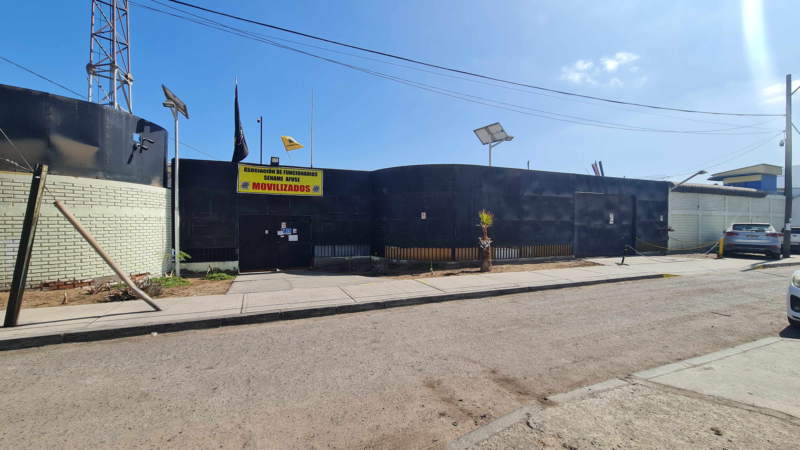
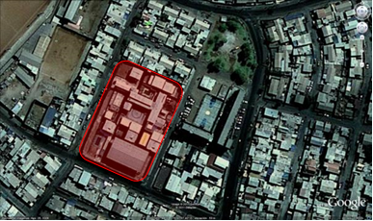
Introducción
Características generales del centro:
Capacidad Maxima | Mujeres | Hombres | Total
Internación Provisoria (I.P.) | 2 | 25 | 27
Regimen Cerrado (C.R.C.) | 2 | 16 | 18
Total |  |  | 45
Población Total Actual | Mujeres | Hombres | Total
Internación Provisoria (I.P.) | 6 | 31 | 37
Regimen Cerrado (C.R.C.) | 0 | 4 | 4
Total |  |  | 41
Población Migrante | Mujeres | Hombres | Total
Internación Provisoria (I.P.) | 6 | 15 | 21
Regimen Cerrado (C.R.C.) | 0 | 1 | 1
Total |  |  | 22

Slide 3
Migrantes ingresados por año a CIP-CRC, según año de ingreso
y nacionalidad
Año ingreso | Boliviana |  | Colombiana |  | Ecuatoriana |  | Peruana |  | Venezolana |  | Total
 | N | % | N | % | N | % | N | % | N | %
2017 | 4 | 57,1% | 1 | 14,3% | 0 | 0,0% | 2 | 28,6% | 0 | 0,0% | 7
2018 | 1 | 14,3% | 3 | 42,9% | 0 | 0,0% | 3 | 42,9% | 0 | 0,0% | 7
2019 | 5 | 45,5% | 6 | 54,5% | 0 | 0,0% | 0 | 0,0% | 0 | 0,0% | 11
2020 | 5 | 50,0% | 3 | 30,0% | 0 | 0,0% | 2 | 20,0% | 0 | 0,0% | 10
2021 | 7 | 43,8% | 2 | 12,5% | 0 | 0,0% | 1 | 6,3% | 6 | 37,5% | 16
2022 | 18 | 58,1% | 7 | 22,6% | 0 | 0,0% | 2 | 6,5% | 4 | 12,9% | 31
2023 | 15 | 65,2% | 4 | 17,4% | 1 | 4,3% | 1 | 4,3% | 2 | 8,7% | 23
Total general | 55 | 52,4% | 26 | 24,8% | 1 | 1,0% | 11 | 10,5% | 12 | 11,4% | 105

Slide 4
Aumento de la población extranjera
Año ingreso | Chileno(a) |  | Extranjero(a) |  | Total
 | N | % | N | %
2017 | 86 | 92,5% | 7 | 7,5% | 93
2018 | 77 | 91,7% | 7 | 8,3% | 84
2019 | 65 | 85,5% | 11 | 14,5% | 76
2020 | 28 | 73,7% | 10 | 26,3% | 38
2021 | 27 | 62,8% | 16 | 37,2% | 43
2022 | 41 | 56,9% | 31 | 43,1% | 72
2023 | 27 | 54,0% | 23 | 46,0% | 50
Total general | 351 | 77,0% | 105 | 23,0% | 456

Slide 5
Aumento de la población femenina migrante
Año de ingreso | Hombres |  | Mujeres |  | Total
 | N | % | N | %
2017 | 5 | 71,4% | 2 | 28,6% | 7
2018 | 6 | 85,7% | 1 | 14,3% | 7
2019 | 8 | 72,7% | 3 | 27,3% | 11
2020 | 9 | 90,0% | 1 | 10,0% | 10
2021 | 12 | 75,0% | 4 | 25,0% | 16
2022 | 30 | 96,8% | 1 | 3,2% | 31
2023 | 18 | 78,3% | 5 | 21,7% | 23
Total general | 88 | 83,8% | 17 | 16,2% | 105

Slide 6
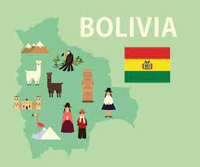
Caracterización usuarias Bolivianas
Tipo de delito: Tráfico ilícito de drogas (Ley 20.000)
Origen y etnia: Provenientes de áreas rurales, campos poblados pequeños, economía de sobrevivencia.
Fuerte adscripción a cultura andina: uso de lengua quechua, ceremonias, música, bailes, fuerte arraigo en comunidad de origen.
Débil o nulo acceso a servicios sociales, necesidades de atención de salud, educación y capacitación.
Sin arraigo familiar en Chile
Ingreso por paso no habilitado.
Sin documentación de identidad
Deserción escolar: Factores económicos, laboral.

Slide 7
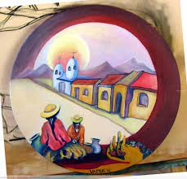
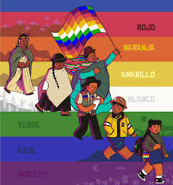
Perfil y efectos de la prisionización
Sin consumo problemático de drogas.
Rasgos de personalidad: introvertidas, hermetismo, suspicaz, fuerte parentalización
Sin perfil criminógeno, no comparten cultura delictiva lo que origina problemas de adaptación en contexto privativo libertad.
Efectos de prisionización: Trastornos de sueño, Adaptativos, Depresión, estrés post traumáticos, Estados de ansiedad, Autolesiones.
Historial de vulneraciones: Trauma complejo
Se observan conductas regresivas, se “desprenden” del rol parentalizado
Dificultades para contactarse con familiares (intervención Crisis, descompensaciones emocionales no conductuales)
Tendencia en agruparse con pares de su misma nacionalidad, aislamiento con otros
Presentan ajuste a normas sociales y respeto a la autoridad.
Presentan adherencia a la intervención y valoración de oportunidades de reinserción.

Slide 8
Dificultades/Obstáculos
Barrera idiomática
Diversidad de cosmovisiones
Dificultades en la atención integral especializada para problemas de salud mental
Intersector en calidad de colaborador y no de garante
Dificultades para dar continuidad a sanción en medio libre (razones de arraigo)

Slide 9
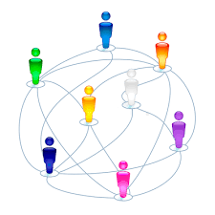
Tribunales de Garantía.
Servicio de Registro Civil e Identificación.
Defensoría Penal Pública.
Coordinación con Consulado de Bolivia.
Gestiones en Salud FONASA (Unidad de salud).
Gestiones educativas (Unidad Socioformativa).
Servicio Nacional de Migraciones.
Tribunales de Familia.
Estrategias intersectoriales actuales de intervención

Slide 10
Estrategias actuales de intervención profesional
Espacios diferenciados de atención: espacios libres de conflicto: esparcimiento música y arte.
Utilización de redes sociales como facilitador del primer contacto familiar.
Vinculación con familia para egreso y retorno (urgencia de gestión del retorno)
Transferencias cruzadas de lenguaje: ¿cómo se dice en tu lengua? Aquí se llama…
Talleres de salud reproductiva y género
Equipos de intervención más certeros en la pesquisa de situaciones de vulneración: mayor monitoreo y traspaso de información diaria.

Slide 11
Identificación de necesidades actuales
Necesidades de instalar un enfoque intercultural que permita el abordaje comprensivo de la cosmovisión andina para equipos interventivos y de trato directo.
Facilitador intercultural
Socialización e implementación de la actual Ley 21.430, sobre garantías y protección integral de los derechos de la niñez y adolescencia.
Necesidad de medidas y procedimiento estatales para el retorno seguro.

Slide 12
Reflexiones
Perfil migratorio con red familiar en búsqueda de oportunidades (movilidad social)
Nuevo perfil migratorio: jóvenes llegan solos sin redes familiares en búsqueda de oportunidades para el envío de recursos económicos a su red familiar.
Considerando que efectivamente en Chile tienen mayores oportunidades que en sus localidades. ¿debiéramos promover la reinserción en nuestro país?

Slide 13
Gracias

